Slide 1
Mihin Suomi ja Punainen Risti varautuu?
AvunKetju2025 –valmiusharjoituksen luentomateriaali 16.1.2025
Niina Hirvonen, Varautumisen ja valmiuden koordinaattori,
valmiuden yksikkö, Keskustoimisto, Suomen Punainen Risti

Slide 2
Sisältö
Punaisen Ristin auttamistoimintaa kuvina (v. 2019-2025)
Mihin Suomi varautuu
Mistä kokonaisturvallisuus muodostuu
Punaisen Ristin rooli ja valmius tukea viranomaisia

Slide 3
Seuraavilla dioilla on esimerkkejä Punaisen Ristin auttamistehtävistä.
Oletko ollut mukana auttamassa?

Slide 4
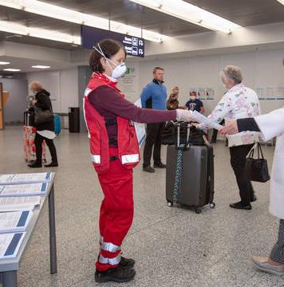
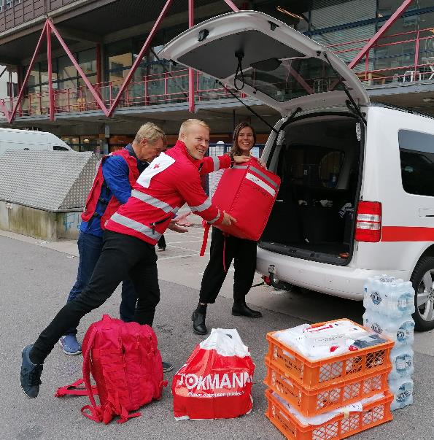
Notes:
COVID-19-epidemian alussa vastaanotimme Helsinki-Vantaan lentoasemalla Suomeen palaavia ihmisiä.

Slide 5
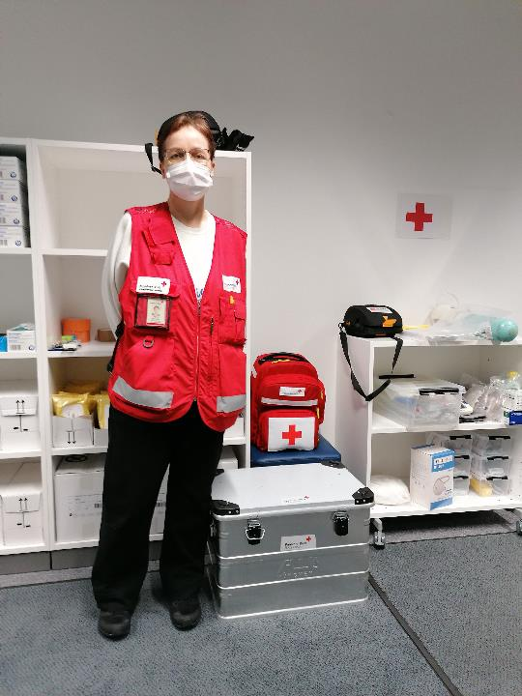
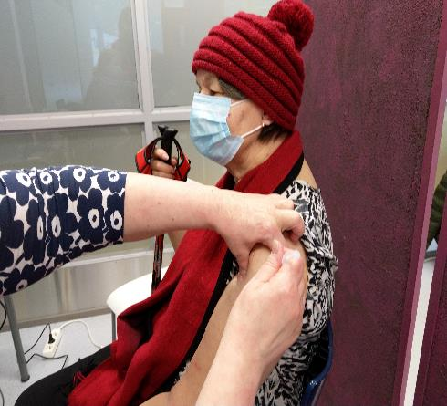
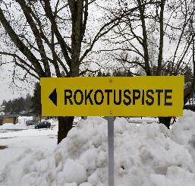

Slide 6
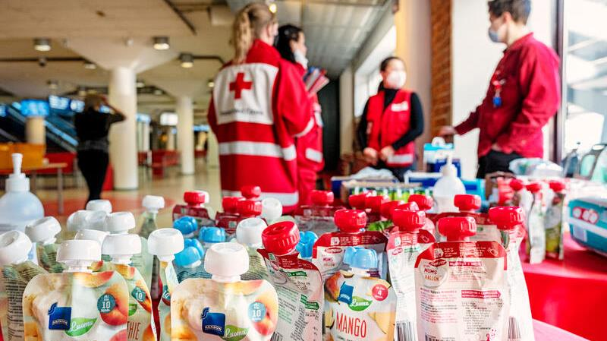
Notes:
Suomen Punainen Risti auttoi Ukrainasta paenneita henkilöitä mm. Helsingin satamassa. Operaatio kesti vuoden. Tuimme Maahanmuuttovirastoa tässä moniviranomaisoperaatiossa. Tarjosimme psykososiaalista tukea, ensiapua, ruokaa, hygieniapakkauksia ja SIM-kortteja puhelimiin. Vapaaehtoiset, delegaatit ja työntekijät työskentelivät satamassa aamusta iltaan.

Slide 7
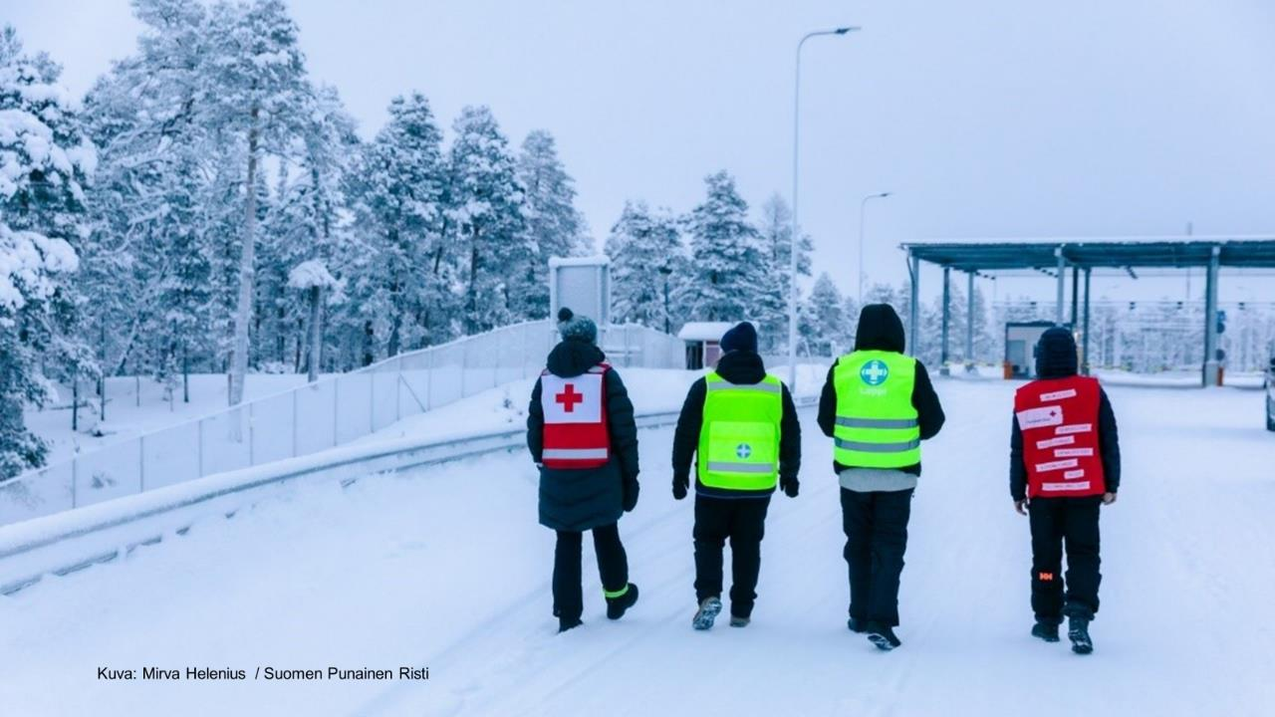
Notes:
Vuosi sitten Venäjältä saapui Suomeen noin 1300 turvapaikanhakijaa. Punainen Risti tuki Rajavartiolaitosta tarjoamalla turvapaikanhakijoille ensiapua, lämmintä ruokaa ja juomaa sekä vaatteita

Slide 8
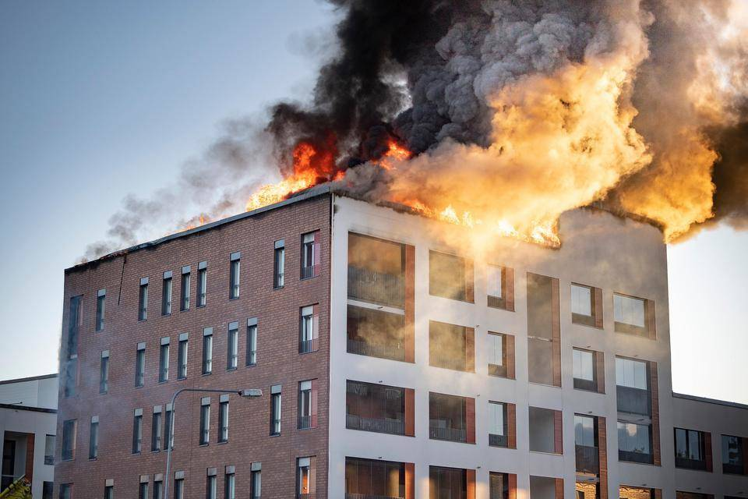
Jyväskylän tulipalo 2020
Photo: Sami Saarenpää
Notes:
Vuonna 2020 Jyväskylässä paloi seniorikerrostalo. Punaisen Ristin vapaaehtoiset auttoivat evakuoinneissa ja perustamalla evakuointikeskuksen sosiaali- ja kriisihätäpalveluineen.

Slide 9
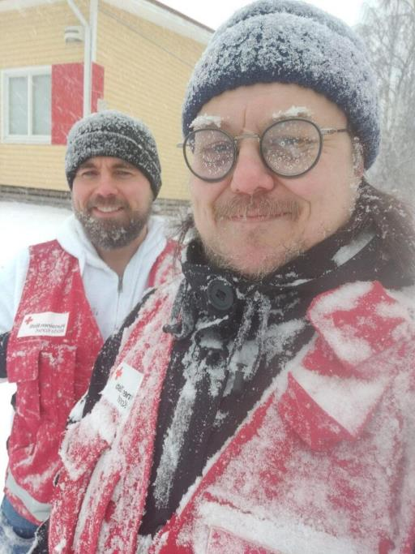
Notes:
Vantaan Viertolassa tapahtui kouluampuminen huhtikuussa 2024. Vapaaehtoiset ja psykologien valmiusryhmä tukivat nuoria ja heidän läheisiään paikan päällä ja verkossa.

Slide 10
Mihin Suomi varautuu?

Slide 11
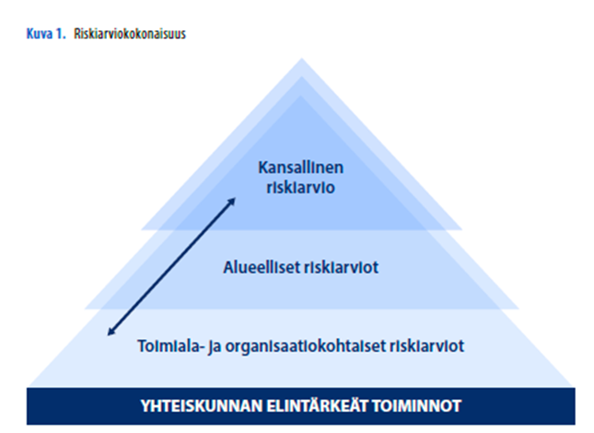
RISKIARVIOKOKONAISUUS
Kansallisessa riskiarviossa on tarkasteltu erilaisia riskejä ja uhkamalleja kansallisesta näkökulmasta.
Alueellisessa riskiarviossa vastaavia riskejä on tarkasteltu maakunnallisesta näkökulmasta.
Toimialakohtaisessa riskiarviossa riskejä tarkastellaan organisaatioittain

Slide 12

Kokonaisturvallisuuden malli
Kokonaisturvallisuus on yhteistoimintamalli
Valtionhallinnon, viranomaisten, elinkeinoelämän, maakuntien ja kuntien lisäksi yliopistot ja tutkimuslaitokset, järjestöt, yhteisöt ja yksilöt muodostavat kokonaisturvallisuuden verkoston
jaetaan tietoa
yhteisiä tavoitteita
harjoitellaan ja toimitaan yhdessä
Lähde: Yhteiskunnan turvallisuusstrategia 2025
Notes:
Yhteiskunnan elintärkeitä toimintoja uhkaavien
häiriötilanteiden hallinta nojautuu kokonaisturvallisuuden mallin mukaisesti mahdollisimman
kattavaan yhteistyöhön viranomaisten, paikallishallinnon, eri hallinnonalojen ja ministeriöiden sekä elinkeinoelämän välillä ja muiden

Slide 13
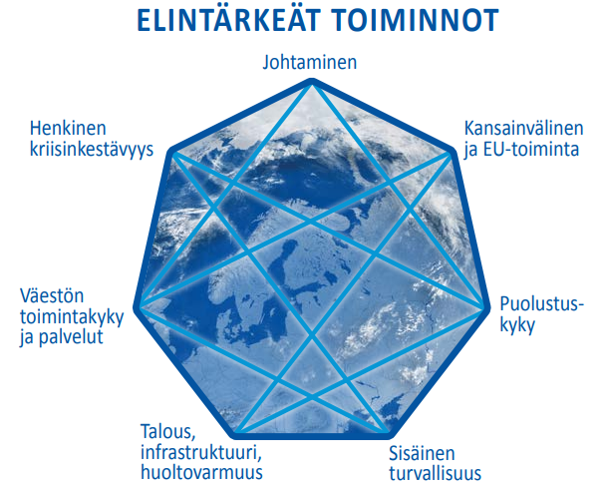
Lähde: Turvallisuuskomitea, 2017. Yhteiskunnan turvallisuusstrategia. Viitattu 3.2.2023
Notes:
Elintärkeät toiminnot ovat yhteiskunnan toiminnan kannalta välttämättömiä ja niitä on ylläpidettävä kaikissa tilanteissa.

Slide 14

Mihin Suomi varautuu?
”Kansallisen riskiarvion tarkoituksena on ennakoida Suomeen mahdollisesti kohdistuvia suhteellisen äkillisiä tapahtumia, jotka vaativat viranomaisilta normaalista poikkeavia toimia tai avun pyytämistä muilta mailta tai kansainvälisiltä järjestöiltä.”
https://julkaisut.valtioneuvosto.fi/bitstream/handle/10024/164627/SM_2023_4.pdf?sequence=1&isAllowed=y

Slide 15
Mihin Suomi varautuu?
Kansallinen riskiarvio 2023
Informaatiovaikuttaminen
Poliittinen, taloudellinen ja sotilaallinen painostus
Sotilaallisen voiman käyttö
Laajamittainen maahantulo ja painostaminen maahantulijoita ohjaamalla
Yhteiskunnan rakenteisiin tai laajoihin ihmisjoukkoihin tehty terroristinen tai muu väkivaltainen isku
Isojen väkijoukkojen, ryhmien tai yhteisöjen väkivaltainen liikehdintä
Julkisen talouden häiriö
Rahoitusjärjestelmän häiriö
Energiahuollon häiriöt
Sähkön saannin suurhäiriö
Polttoaineiden saannin vakavat häiriöt
Tieto- ja viestintäverkkojen ja palveluiden häiriöt
Kuljetusten jatkuvuuden häiriöt
Terveysturvallisuuden häiriöt
  Mikrobilääkeresistenssi
  Pandemia
  Eläintautiepidemiat
Vesihuollon häiriöt
Elintarvikehuollon häiriöt ja ruoka- ja ravintoturvan heikkeneminen
Laajat tai pitkäkestoiset onnettomuustilanteet
  Merellinen monialaonnettomuus
  Vakava ydinvoimalaitos-onnettomuus Suomessa tai Suomen lähialueilla
  Useampi yhtäaikainen laaja maastopalo
  Äärimmäisen voimakas avaruusmyrsky
Lähde: https://julkaisut.valtioneuvosto.fi/bitstream/handle/10024/164627/SM_2023_4.pdf?sequence=1&isAllowed=y
Notes:
Informaatiovaikuttaminen: Vuoden sisällä Suomen Punaisesta Rististä on julkaistu tekoälyyn perustuva kuva ja muuta väärää, negatiivista tietoa
Valmistaudumme laajamittaiseen maahanmuuttoon.
Kehitämme käteisavustusjärjestelmää esimerkiksi taloushäiriöiden varalle

Slide 16
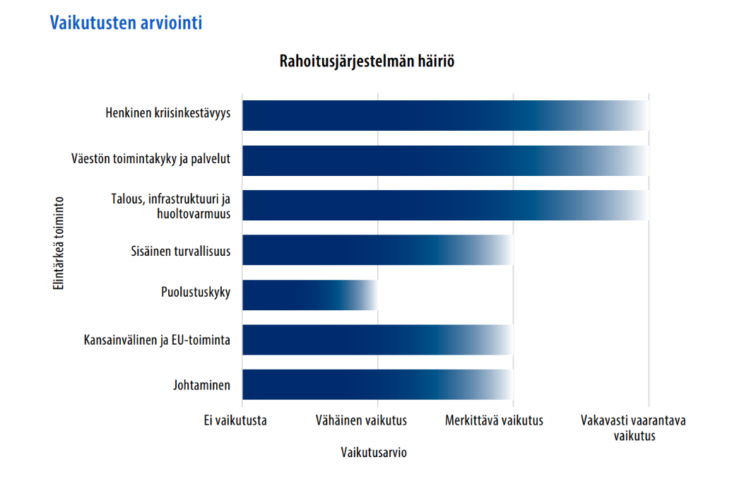
Notes:
Kaikkien riskien vaikutuksista on tehty tarkennettu arvio. Punaisen Ristin viranomaisia Tukeva rooli ja itsenäinen humanitaarinen avustustoiminta korostuu erityisesti, kun häiriö koskee laajasti henkistä kriisinkestävyyttä, väestön toimintakykyä ja palveluita sekä huoltovarmuutta.

Slide 17
Mistä kokonaisturvallisuus muodostuu

Slide 18
Varautuminen ja valmiussuunnittelu
Varautuminen tarkoittaa valmistautumista ennakolta erilaisiin suuronnettomuuksiin, häiriötilanteisiin ja poikkeusoloihin. Varautumisella pyritään varmistamaan tehtävien mahdollisimman häiriötön hoitaminen kaikissa tilanteissa.
Varautumistoimenpiteitä ovat muun muassa valmiussuunnittelu, jatkuvuudenhallinta, etukäteisvalmistelut, koulutus ja valmiusharjoitukset.

Slide 19
Mihin varautuminen perustuu
Lainsäädäntö (Valmiuslaki, toimialakohtainen lainsäädäntö)
Organisaation päätetyt varautumisen periaatteet
Yhteiskunnan turvallisuusstrategia
Kansallinen riskiarvio
Alueellinen riskiarvio
Normaaliolojen toimintoihin (laajentaa, supistaa….)
Yhteistyöhön

Slide 20
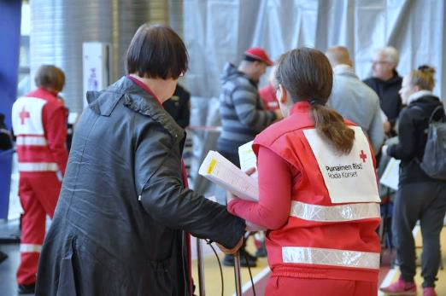

Viranomaiset ovat päävastuussa auttamisesta
Kuva: SPR/ Sirpa Lehtimäki
Äkillisessä onnettomuustilanteessa viranomaisella on velvollisuus
  pelastaa ihmiset välittömältä vaaralta
  järjestää ensihoito- ja sosiaalipalvelut
  tarjota psykososiaalista tukea
Järjestöjen tehtävä ei ole korvata viranomaisten työtä vaan tukea siinä
Punainen Risti voi käynnistää auttamisoperaation yhteistyössä viranomaisen kanssa tai itsenäisesti.

Slide 21

Järjestöjen kokonaisturvallisuuden tehtäviä
Yhteiskunnan turvallisuusstrategiassa mainittuja tehtäviä:
Onnettomuuksiin ja häiriötilanteisiin varautuminen
Valmiussuunnittelu, etukäteisvalmistelut, koulutus, valmiusharjoitukset
Vapaaehtoisten koordinointi
Viranomaisten tukeminen rekrytoimalla henkilöstöä ja kouluttamalla vapaaehtoisia, kansalaisten auttamishalun kanavointi auttamistehtäviin
Omatoiminen varautuminen
Kansainväliset tehtävät
Laajamittaisen maahantulon hallinta
Henkinen kriisinkestävyys
Tilannekuvan tuottaminen
Lähde: https://turvallisuuskomitea.fi/wp-content/uploads/2018/02/YTS_2017_suomi.pdf

Slide 22
Punaisen Ristin valmius

Slide 23
Laki ja tasavallan presidentin asetus Punaisesta Rististä
Kansainväliset Geneven sopimukset.
Yhteistyöpöytäkirjat / sopimukset
STM
SM
Maahanmuuttovirasto
Poliisi
Hyvinvointialueet
Kunnat
Muut alueelliset sopimukset

Slide 24
Punaisen Ristin tehtävä
Kaikissa oloissa suojella elämää ja terveyttä sekä puolustaa ihmisarvoa ja ihmisoikeuksia
Pelastaa ihmishenkiä kotimaassa ja ulkomailla
Auttaa kaikkein heikoimmassa asemassa olevia inhimillisten kärsimysten ehkäisemiseksi ja lieventämiseksi
Tukea ja avustaa maan viranomaisia niin rauhan kuin sodan ja aseellisten selkkausten aikana ihmisten hyvinvoinnin edistämiseksi.
Tarkoituksensa toteuttamiseksi järjestö (mm.):
Ylläpitää ja vahvistaa auttamisvalmiutta ja harjoittaa humanitaarista avustustoimintaa
Ylläpitää ja vahvistaa järjestön valmiutta
Tasavallan presidentin asetus Suomen Punaisesta Rististä (827/2017)

Slide 25
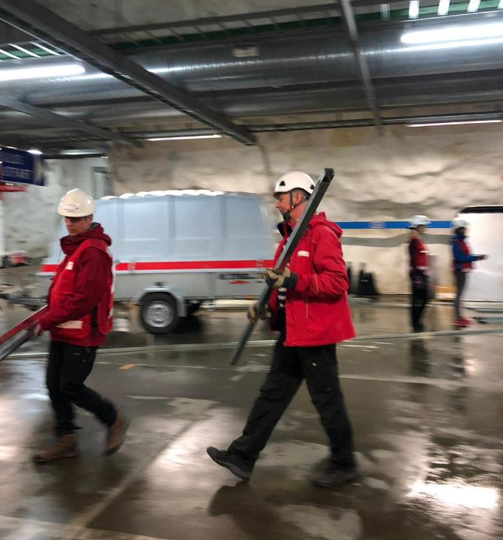
Periaatteet
Inhimillisyys, tasapuolisuus,
puolueettomuus, riippumattomuus, vapaaehtoisuus, yleismaailmallisuus, ykseys
Arvot
Olemme avoin, palvelualtis, aikaansaava ja yhteistyökykyinen järjestö.

Slide 26
Varautumisen tasot
Täysvalmius
Tehostettu valmius,
Valtakunnallinen operaatio
Tehostettu valmius
alueellinen operaatio
Perusvalmius

Slide 27
Perusvalmius
Ylläpidetään normaalioloissa.
Tavoitteena on valmiuden ylläpitäminen ja rakentaminen.
Häiriöt hoidetaan operatiivisella tasolla ja usein tilanteet ovat kestoltaan joitain tunteja.
Tällaisia tilanteita ovat esimerkiksi:
  Kotimaan apu ja henkinen tuki yksittäiselle perheelle tulipalon tai muun äkillisen tilanteen jälkeen.
  Etsintätehtävät osana Vapaaehtoista pelastuspalvelua (Vapepa)
  Paikalliset vesihuollon ja pitkittyneet energiahuollon häiriöt
Perusvalmiudessa osasto /Vapepa tarvittaessa aktivoituu päivittäisissä auttamistilanteissa. Piiri tukee tarvittaessa. Keskustoimistolla ei ole aktiivista roolia.
Ei ole juurikaan vaikutusta esimerkiksi johtamis‐, viestintä‐ tai henkilöstöjärjestelyihin

Slide 28
Tehostettu valmius – alueellinen operaatio
Tavoitteena on häiriötilanteen normalisointi.
Alueellisesti keskisuuret seuraukset tai tapahtuma voi kehittyä negatiiviseen suuntaan, joka vaatii Punaisen Ristin vastausta.
Tällaisia tilanteita voivat olla:
  Laajat rakennuspalot tai sellaiset, joissa kuolleita ja loukkaantuneita on paljon
  Merkittävä lento-, rautatie-, maantie tai merellinen suuronnettomuus
  Laaja maastopalo
  Terroristinen isku tai muu väkivaltainen isku, jonka kohteena on laaja ihmisjoukko
Piirin toiminnanjohtaja tekee päätöksen piiritason operaation aloittamisesta. Piiri koordinoi ja johtaa Punaisen Ristin toiminta alueellaan. Osastot toimivat alueellisen valmiussuunnitelman mukaisesti tai tarvittaessa tukevat muita alueita. Laitokset tukevat tarvittavilta osin operaatiota.
Keskustoimistossa kotimaan valmiuden päällikkö johtaa keskustoimiston toimintaa ja vastaa johdon informoinnista ja tarvittavien lisäresurssien pyynnöstä. Viestintä suunnitellaan ja toteutetaan valtakunnallisesti.

Slide 29
Tehostettu valmius – valtakunnallinen operaatio
Tapahtumalla on merkittäviä seurauksia tai sillä on suuri mahdollisuus kehittyä merkittäviksi seurauksiksi. Tällaisia tilanteita ovat esimerkiksi:
  Laajamittainen maahantulo
  Laaja informaatiovaikuttaminen – erityisesti teot, joilla yritetään vaikeuttaa humanitaarista avustustyötä tai Punaisen Ristin toimintaa
  Terveysturvallisuushäiriöt
Pääsihteeri tekee päätöksen valtakunnallisen operaation aloittamisesta. Operatiivinen johtaja nimetään. Operaatiohuone aloittaa toimintansa. Kerätään valtakunnallista tilannekuvaa ja välitetään tilannekuvaraportteja. Viestintä ja varainhankinta suunnitellaan valtakunnallisesti. Keskustoimisto koordinoi valtakunnallista operaatiota.
Keskustoimisto neuvottelee eri ministeriöiden ja valtakunnallisten viranomaistahojen kanssa tilanteeseen liittyen.
Piirit johtavat toimintaa alueillaan ja neuvottelevat hyvinvointialueiden, Aluehallintoviraston (AVI:n) yms. kanssa. Laitokset tukevat tarvittavilta osin operaatiota.
Tehostettu valmius vaikuttaa johtamis‐, viestintä‐ ja henkilöstöjärjestelyihin. Tilanteen kehittymistä seurataan aktiivisesti ja etupainotteisesti.

Slide 30
Täysvalmius
Täysvalmiudessa tapahtumalla on erittäin vakavia seurauksia. Valmiuslain eri pykäliä on otettu käyttöön, Suomessa on poikkeusolot. Tällaisia tilanteita voivat olla esimerkiksi:
  Vakava ja laaja ydinvoimalaitosonnettomuus Suomessa tai Suomen lähialueilla
  Tieto- ja viestintäverkkojen laajat ja pitkäkestoiset häiriöt
  Vakavat pandemiat tai muut erityiset terveysturvallisuushäiriöt
  Aseellinen tai siihen vakavuudeltaan rinnastettava hyökkäys
Täysvalmiudessa voidaan ottaa käyttöön kaikki mahdolliset lisäresurssit ja voimavarat.
Tilanteet ovat usein kestoltaan kuukausia.
Keskustoimisto johtaa valtakunnallista operaatiota.
Erityistä:
  Turvallisuudesta huolehtiminen
  Resurssien nopea kasvattaminen (vapaaehtoiset, työntekijät, lahjoitukset)
  Kansainvälisen avun vastaanotto

Slide 31
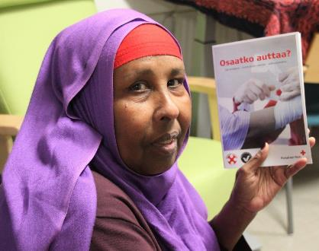
Kokonaisvalmius
Järjestöjen kaikkien resurssien joustava käyttö onnettomuuksien ja häiriötilanteiden hallinnassa ja toipumisvaiheessa.
Perustuu henkilöstöön, osaamiseen, materiaaliseen valmiuteen, järjestelmiin ja prosesseihin sekä kykyyn kanavoida ihmisten auttamisen halu johdetusti mukaan toimintaan.
Valmius rakentuu vapaaehtoisuudelle, asiantuntijuudelle, viranomaisyhteistyölle sekä järjestöverkostoille.
Lähde:https://rednet.punainenristi.fi/system/files/page/SPR%20Kokonaisvalmiuden%20kehitt%C3%A4minen_%2018042017%20%28002%29.pdf
Kuva: Sanna Saarto

Slide 32
Valmiussuunnitelmat
ICRC
IFRC
Piirien ja laitosten valmiussuunnitelmat
Osastojen ja alueiden valmiussuunnitelmat
KT valmiussuunnitelma

Slide 33
Suomen Punainen Risti lukuina
n.36 000
4 500
Perustettu
1877
vapaaehtoista, joista
n. 10 000
hälytysryhmässä toimivaa
(ensiapu, ensihuolto, henkinen tuki)
jatkuvasti aktiivista
68 000
n. 2 000
160 000
jäsentä
henkilökuntaa
aktiivista verenluovuttajaa
12
1 100
Toiminnan volyymi:
piiriä
250
400
kansainvälisen avun delegaattia reservissä
miljoonaa euroa
osastoa

Slide 34
Suomen Punaisen Ristin valmiuden voimavarat
Veripalvelu
Viestintä
Henkilökunta
Tietohallinto
Logistiikkakeskus
(Kalkku)
Talous- ja henkilöstöhallinto
Koulutetut vapaaehtoiset
Varainhankinta
Nuorten turvatalot
Kontti-ketju
Punainen Risti
ensiapu
Psykologien valmiusryhmä
Vapepa
Katastrofirahasto
Paperittomat
Kansainvälisen avun henkilöreservi
Ruoka-apu
Lahjoitukset
Emergency Response Unit
(ERU)
Vastaanottotoiminnan ja kotoutumisen tuen järjestöverkosto
Notes:
Koulutetut vapaaehtoiset
n. 25 000 ja henkilökunta
Noin 399 paikallista osastoa, 12 piiriä
Hälytysmekanismit
Hälytysryhmät (ensiapu, ensihuolto ja henkinen tuki, muut)
Täydentävät ryhmät
Henkilöt, jotka ovat erityisesti ilmaisseet haluavansa yhteydenoton (suurissa) auttamistilanteissa
Jokainen järjestössä
vapaaehtoisten johtaminen, kyky ottaa vastaan uusia vapaaehtoisia
Psykologien valmiusryhmä
Veripalvelu
Kalkun logistiikkakeskus + kotimaan valmiuden materiaali: kenttäsairaalat, terveysasemat, evakuointisairaalat ja –keskukset, vedenpuhdistusyksikköjä, viestiliikenneyksikköjä, logistiikan & jakelun yksikköjä, varustus 23 000 ihmisen hätämajoitusleirin rakentamiseen (huovat, astiat, patjat, vaatteet)
Kontit (vaatteet, astiat, kalusteet)
Nuorten Turvatalot (chat)
Harjoitukset; omat ja viranomais-
yhteistyössä, naapurimaat

Slide 35
Punaisen Ristin rooli ja resursseja

Slide 36
Punaisen Ristin perustehtävät
häiriötilanteissa
Johtaminen
Vapaaehtoisten vastaanotto / toiminnan koordinaatio
Psykososiaalinen tuki, avun tarpeessa olevien kohtaaminen
Ensiapu
Terveydenhuollon tehtävissä avustaminen
*Muutkin järjestöt tekevät näitä
Suojelu
Ohjaus ja neuvonta
Suojeludialogi
Perheyhteyksien palauttaminen (Restoring Family Links)
Humanitaariset tukipisteet (HSP)
Vaikuttamistyö
Majoitus
Tarvikejakelu
Muonitus
Vaatetus
Käteisavustukset/
Ruokalahjakortit
Notes:
Varautumista aiempaa huomattavasti laajamittaisempiin häiriötilanteisiin. Tilanteesta riippumatta, Punaisen Ristin perusauttamisen muodot ovat melko samanlaisia.

Slide 37
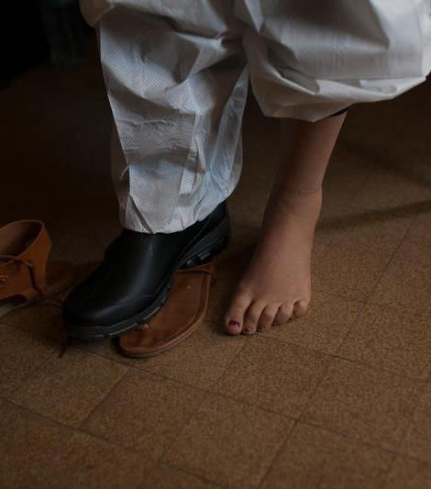
Punaisen Ristin tehtäviä poikkeusoloissa
Sosiaali- ja terveysviranomaisten avustaminen sosiaalihuollon ja terveyteen tai ensiapuun liittyvissä tehtävissä
Valtakunnallisesta veripalvelusta huolehtiminen ja toiminnan varmistaminen paikallistasolla
Kansainvälisen avun vastaanotto, varastointi ja jakelu
Henkilötiedustelutoiminnan toimeenpano
Yhteistoiminta puolustusvoimien ja eri viranomaisten välillä siviiliväestön suojaamiseksi
Sodan oikeussääntöjen monitorointi ja niiden noudattamiseen liittyvä dialogi konfliktin osapuolten kanssa
Sodan oikeussääntöjen mukaisiin sotavankeja ja internoituja henkilöitä koskeviin järjestelyihin osallistuminen
Muu toiminta tukee myös poikkeusoloissa
Notes:
Ystävätoiminta: tietoa vaikeassa tilanteessa olevista, tukea kotiin
Keräystoiminta: osastot kartoittavat alueitaan, varojen ja materiaalin keräys ja jakaminen
Kansainvälinen toiminta: resursseja myös kotimaan käyttöön (esim. turvapaikanhakijoiden vastaanotto), kansainvälisen avun kanavointi

Slide 38
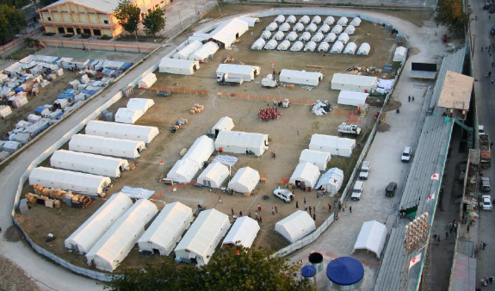
Kalkussa koottava materiaalivalmius, terveys, evakuointi, majoitus
Kenttäsairaala (RCEH)
  250,000 väestöpohjalle, 80 vuodepaikkaa
  Lähetys 72 h, operatiivinen käyttö väh. 4kk
Klinikka (RCEC)
  30,000 väestöpohjalle, 20 vuodepaikkaa
  Lähetys 48 - 72 h , operatiivinen käyttö 4 kk
Evakuointikeskus (EEC)
  Nopea suoja onnettomuuden uhreille tai operatiivisille toimijoille
  15 yksikköä hajasijoitettuna Suomessa
10K Camp hätämajoituskapasiteetti, (10,000 hengen majoitus)
Muut KV-avun yksiköt: Logistiikka ERU ja ITT ERU (tietoliikenne yksikkö)

Slide 39
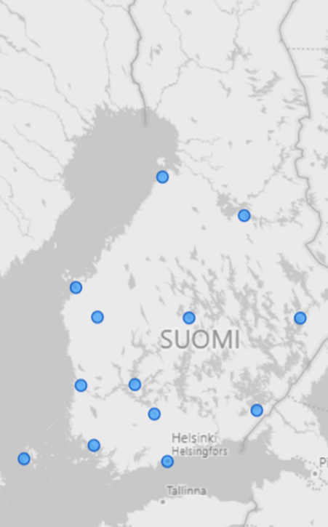
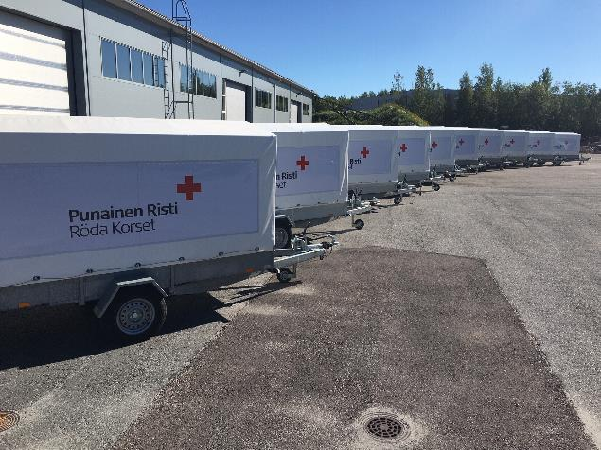
Evakuointiyksiköt

Slide 40
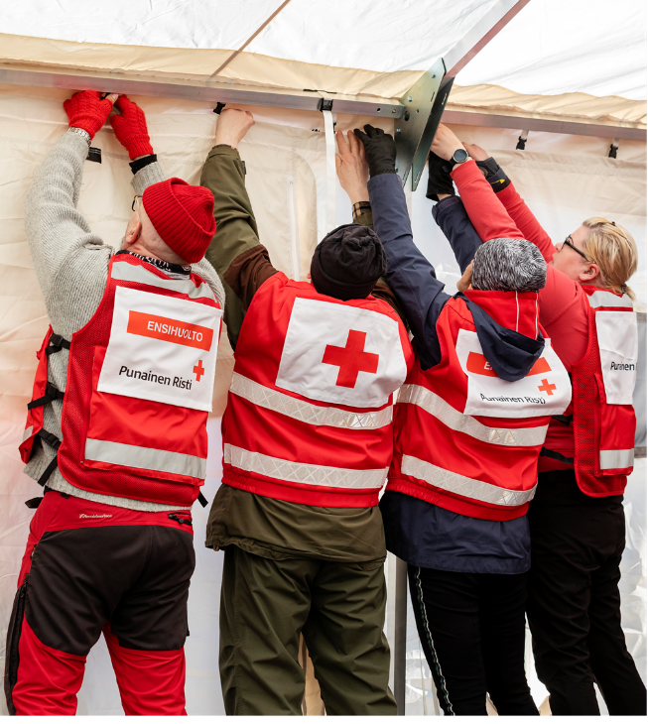
Näin onnistumme
Toimivat yhteistyörakenteet
Pitäydytään sovituissa rooleissa
Luottamus toimijoihin
Välitetään tietoa ja tilannekuvaa eri suuntiin
Venytään tarvittaessa
Johtaminen
Lähde: Sanna Natunen, hyvinvointipalvelujen päällikkö, Lappeenranta 31.8.2022
Kuva: Ville Palonen / SPR

Slide 41
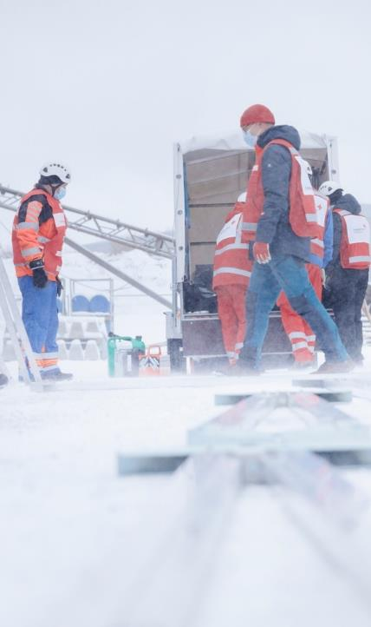
Kiitos
Niina Hirvonen
Varautumisen ja valmiuden koordinaattori
Suomen Punainen Risti
Keskustoimisto, valmiuden yksikkö
niina.hirvonen@punainenristi.fi
Puhelin 0400 428 918
Tehtaankatu 1 a, 00110 Helsinki

